Slide 1
Metodi e tecniche di ricerca per il turismo ed il tempo libero
a.a. 2022-23
Prof. N.Bortoletto
D.ssa G.Spineti

Slide 2
Logistica del corso
Ricevimenti :
> il mercoledi mattina 9-10 o su prenotazione anche online;
Collaboratori del Corso:
> d.ssa Greta Spineti - MA in Management e Business Communication – PhD Candidate Tourism studies
Testo di riferimento >> Corbisiero
Frequenza:
> consigliata e rilevata
Valutazione finale:
> accertamento scritto

Slide 3
E-learning
https://elearning.unite.it/course/view.php?id=4397

Slide 4
Programma (provvisiorio) del corso
 |  |  | Argomenti |  |  | Docente |  | Aule
1 | 15-nov | H.16 | intro corso+inquadram TL |  |  | NB |  | S
2 | 16-nov | H.14 | sociologia del turismo |  |  | GS (+NB) |  | S
3 | 17-nov | H.11 | Storia+Fonti |  |  | GS+NB |  | I
4 | 22-nov | H.16 | Intro ricerca |  |  | NB |  | S
5 | 23-nov | H.14 | Progett. Ricerca esercit. |  |  | GS |  | S
6 | 24-nov | H.11 | Tecniche ric-intro quest |  |  | NB |  | S
7 | 29-nov | H.16 | Campionamento cenni |  |  | NB |  | S
8 | 30-nov | H.14 | Focus+oss part |  |  | NB |  | S
9 | 1-dic | H.11 | Esercitaz quest-interv |  |  | GS |  | I
10 | 6-dic | H.16 | Uso delle fonti |  |  | GS (NB) |  | I
11 | 7-dic | H.14 | Esercitaz focus |  |  | GS |  | S
12 | 13-dic | H.16 | Intro analisi monovariata |  |  | NB |  | I
13 | 14-dic | H.14 | tipi di variabili |  |  | NB |  | S
14 | 15-dic | H.11 | Misure di concentrazione e dispersione |  |  | NB |  | I
15 | 20-dic | H.16 | Eserc finale |  |  | GS |  | I

Slide 5
A che cosa serve questo corso?
Acquisire contezza degli strumenti per indagare il tempo libero;
Orientarsi tra le diverse fonti dati per gli studi sul tempo libero ed il turismo;
Produrre dei collegamenti tra la diverse dimensioni culturali del tempo libero;
Progettare dei percorsi di ricerca elementari in tali dimensioni;
Analizzare in termini di distribuzione delle variabili considerate, gli elementi rilevati nel disegno della ricerca

Slide 6
Il tempo libero
Possiamo definire il tempo libero come quella quota di tempo che gli individui tendono a riempire con attività scelte liberamente, non soggette a vincoli imposti dall'esterno, non finalizzate a lucro, e ritenute fonte di piacere e/o di riposo
Caratteristiche : autodeterminazione, libertà ed edonismo.
Tempo libero nelle società moderne come tempo socialmente costruito e insieme di attività che si contrappongono al tempo lavorativo.
In termini di durata il tempo libero si riferisce perlopiù a una quota di tempo quotidiano, ma si può parlare di tempo libero anche in relazione ai giorni festivi (da quelli non lavorativi della settimana a - più impropriamente - quelli di vacanza)

Slide 7
Definizioni
Qualunque sia la sua accezione, il tempo libero si pone in relazione o in contrapposizione con un'altra sfera comportamentale o percettiva, di cui rappresenta la negazione o il contrario.
Dal punto di vista linguistico si è ormai affermata l'adozione di alcuni termini - come leisure (per l'area anglofona), loisir (per l'area francofona), ocio (per quella ispanica) - che indicano uno specifico campo di comportamenti e di percezioni e ne sottolineano la non coincidenza con la fascia di tempo al di fuori del lavoro retribuito
Notes:
Da latino licere, e contengono quindi l'idea di permissione, subordinazione a un volere, a un potere e a una convenienza definiti dall'esterno, ocio si rifà invece direttamente al latino otium, che denota la sospensione dagli affari (negotia) finalizzata non solo al riposo, ma anche e soprattutto alla riflessione e alla cura dello spirito

Slide 8
Affermazione del tempo libero come tempo sociale
Il concetto corrente di tempo libero si afferma solo a partire dalla rivoluzione industriale, con la comparsa del lavoro salariato e di fabbrica e con la contrapposizione tra tempo-luogo di lavoro e tempi-luoghi della quotidianità;
l tempo libero, nell'antichità, era una prerogativa delle classi superiori, che la esercitano in tempo di pace, arricchendo il proprio spirito e immettendo nella comunità i frutti di una più elevata speculazione
Notes:
Nella Grecia classica, la σχολή rappresenta il tempo dedicato alle occupazioni liberali e alla quieta riflessione (Aristotele), così come, nella Roma imperiale, l'otium costituisce la nobile occupazione, il diritto-dovere degli uomini destinati a ricoprire le più alte cariche (Cicerone).

Slide 9
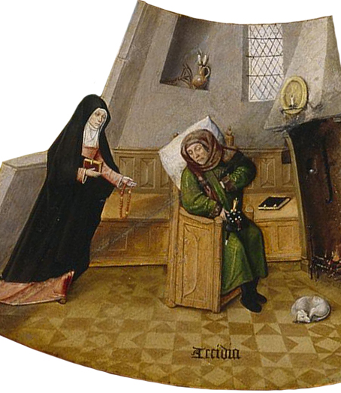
Accidia
La condanna dell'ozio (il tempo libero nella sua forma degradata) rimane un tema costante in tutta la tradizione occidentale.
La si ritrova in tutte le dottrine e le utopie che, partendo dalla critica alla degenerazione del presente, si propongono la riforma dei costumi o il ripristino dei valori autentici della religione cristiana: da Tommaso Moro a Tommaso Campanella, da San Benedetto a Blaise Pascal, e così via.
Max Weber sottolinea la negatività dell'ozio, indicando nelle regole di operosità e di morigeratezza dell'etica calvinista il necessario supporto all'affermazione del capitalismo e della borghesia.
Notes:
L'ozio è infatti, per sua stessa natura, in contraddizione non solo con i valori ma anche con le esigenze della nuova classe borghese, che fonda la sua esistenza sulla necessità della crescita economica e della produttività del tempo. Nella condanna dell'ozio, e delle classi che lo praticano (come i grandi dignitari dello Stato, il clero, i nobili che vivono di rendita), si riversa così il bisogno di equità ed efficienza sociale espresso dalla nascente borghesia (Claude-Henri de Saint-Simon). H. Bosh

Slide 10
Edonismo
Il filone edonistico assume carattere di contrapposizione elitaria o di protesta nei confronti della morale vigente:
dal Rinascimento, in cui l'ozio appare quale fondamento di una concezione edonistica del vivere (si veda, ad esempio, Giovanni Boccaccio),
ai circoli libertini del XVII e XVIII secolo in Francia (si vedano, ad esempio, De Sade e Giacomo Casanova
fino al XIX secolo, in cui l'ozio diviene il simbolo della contrapposizione alla morale puritana e borghese (come ritengono Charles Fourier e Friedrich Nietzsche).

Slide 11
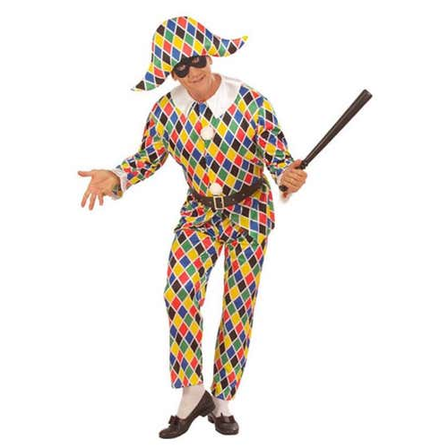
Un tempo altro
TL come tempo destinato alla trasgressione delle norme vigenti, concesso al popolo in occasione di alcune feste (principalmente il carnevale).
Si crea così, benché temporaneamente, un tempo 'altro' (espresso nella pratica del 'mondo alla rovescia'), in opposizione a quello dei potenti, uno spazio sociale in cui diventa lecito ciò che non è mai concesso (la denuncia dei soprusi, il dileggio dei signori) e reale la negazione della realtà (il capovolgimento dei sessi, lo scambio di ruoli con gli animali);
Con queste caratteristiche esso persiste, fino all'era industriale, come espressione tipica delle classi subalterne, sebbene sia sempre più circoscritto all'ambiente rurale

Slide 12
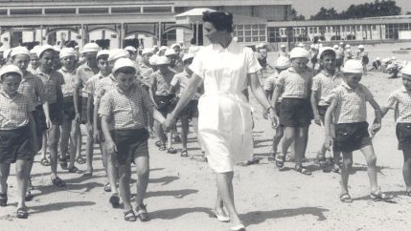
La gestione organizzata del tempo libero
Quando, nella prima fase dell'industrializzazione, il tempo libero si afferma come tempo socialmente costruito e riconosciuto, la sua gestione assume finalità principalmente etico-sociali e viene spesso assunta da organizzazioni, istituzioni o gruppi, che si vengono così a trovare in competizione con organizzazioni religiose, movimenti a sfondo sociale e organizzazioni dei lavoratori.
Solo in epoca recente la gestione del tempo libero - e dell'indotto industriale e commerciale che esso genera (dall'abbigliamento alle attrezzature sportive, alle abitazioni, alle strutture alberghiere, ai viaggi, e così via) - diventa anche un campo di rilevante importanza economica

Slide 13
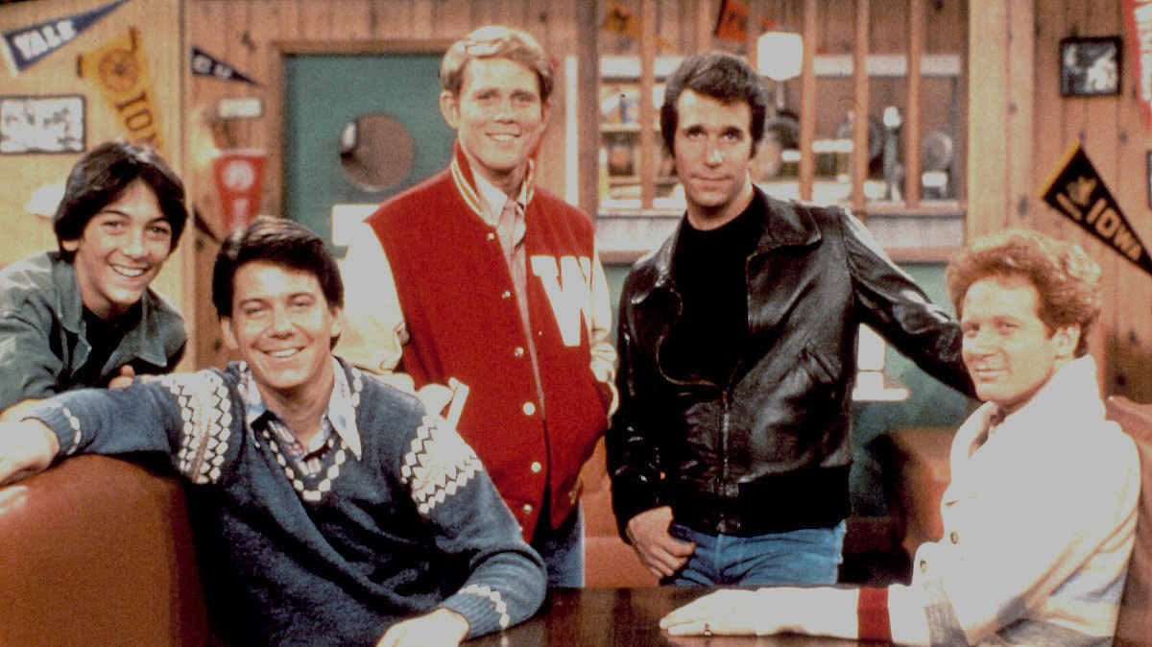
l tempo libero nel capitalismo maturo
Lo sviluppo della società industriale si accompagna a una affermazione del tempo libero come tempo socialmente definito e come pratica generalizzata.
La diffusione di orari lavorativi regolamentati e rigidi, resi necessari dalla produzione di massa, l'ampio movimento di inurbamento, il miglioramento delle condizioni di vita e l'aumento delle disponibilità economiche per ampi strati di popolazione hanno favorito la formazione di un modello di organizzazione della vita quotidiana in cui viene riconosciuto al tempo libero uno spazio rilevante e di diritto

Slide 14
Società dei consumi
All'esplosione dei consumi a fini ricreativi si accompagna, e da essi non è scindibile, la maturazione di una nuova cultura, caratterizzata dalla secolarizzazione e da un orientamento temporale verso il presente nonché da una maggiore libertà nelle relazioni tra sessi, generazioni, ruoli sociali.
L'allargamento della sfera dei consumi, accompagnato da una maggiore disponibilità di tempo e denaro, contribuisce a mutare il quadro socio economico.
Nascono e si consolidano le imprese attinenti alla ricreazione, come l'industria cinematografica, quella discografica, quella turistico-alberghiera, le industrie di produzione di beni per lo sport, etc
L'affermazione del tempo libero come fenomeno sociale che comincia a essere di massa contribuisce inoltre a modificare la morfologia del territorio e delle città.

Slide 15
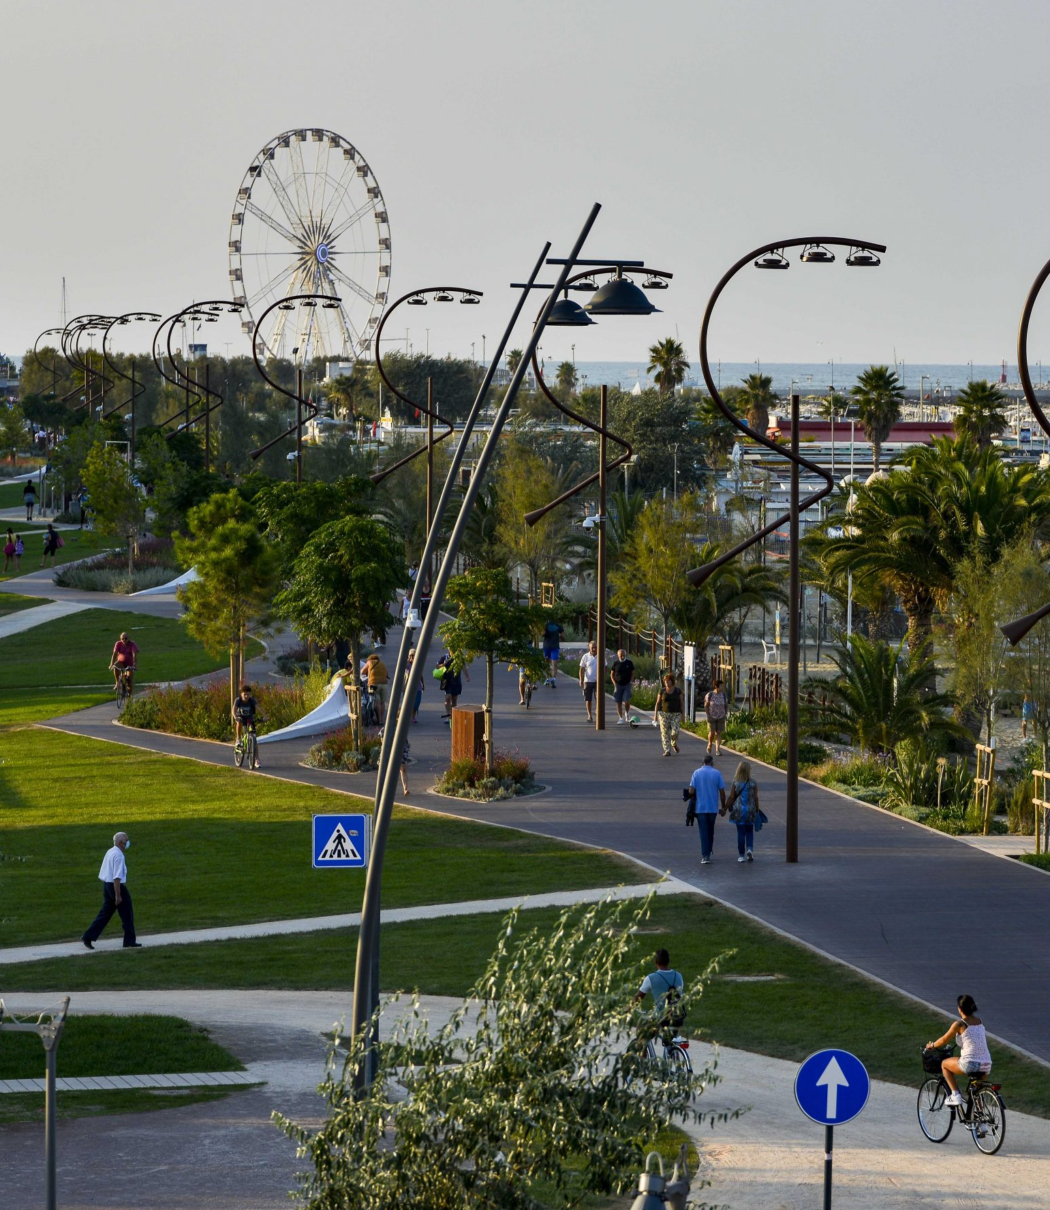
Inventare
L'aumento della disponibilità di tempo non destinato al lavoro, non solo nell'ambito della giornata, ma anche nell'arco della settimana e dell'anno (con la generalizzazione del sabato non lavorativo e delle ferie retribuite), produce una consistente domanda di attrezzature alberghiere e di residenze in località (di villeggiatura, di vacanza) favorite dal clima o dall'ubicazione, stravolgendone spesso, in tempi rapidissimi, la configurazione tradizionale.

Slide 16
Il metodo
Dal punto di vista metodologico, gli studi empirici seguono tre tipi di impostazione:
Quella basata su dati secondari: rappresenta la forma più immediata di documentazione in cui si ricostruiscono stili collettivi di comportamento attraverso la rilevazione della quantità di presenze in strutture, organizzazioni, manifestazioni che hanno scopo ricreativo (cinematografi, teatri, concerti, manifestazioni sportive, ecc.).
Quella basato sull’analisi soggettiva: propone la ricostruzione dei comportamenti e degli atteggiamenti relativi al tempo libero attraverso le descrizioni fornite dai soggetti intervistati, e segue le regole della survey research tradizionale;
Quella basata sull’analisi oggettiva mira a delineare schemi di comportamento attraverso la rilevazione del tempo impiegato dai soggetti nelle diverse attività, sulla linea della tradizione delle indagini di bilancio-tempo (le rilevazioni sull'uso del tempo quotidiano).

Slide 17
Giornata media
Nel 2014 si stima che la giornata media di 24 ore della popolazione sia così distribuita:
48,7% dedicato alla cura personale
8,8% al lavoro retribuito
3,6% all’istruzione
12,6% al lavoro familiare
21% al tempo libero
5,2% agli spostamenti sul territorio

Slide 18
Delta
Fra il 2003 e il 2014 aumenta la quota di giovani di 15-24 anni che sono quotidianamente impegnati in attività formative (da 44,7% a 54,5%) e si riduce quella di chi svolge un lavoro retribuito (da 22% a 13,5%).
I giovani guadagnano, inoltre, 23’ al giorno di tempo libero (da 5h10’ a 5h33’).
Sin da bambine, le donne svolgono più lavoro familiare e hanno meno tempo libero dei coetanei. La differenza inizia a manifestarsi già tra gli 11 e i 14 anni e aumenta sensibilmente al crescere dell’età.

Slide 19
Genere
Negli ultimi cinque anni, il tempo per il lavoro retribuito diminuisce di 19’ al giorno fra gli adulti (25-64 anni), sia per effetto del calo di quanti vi si dedicano in un giorno medio (da 50,2% del 2009 a 47,6% del 2014), sia per la riduzione del tempo di lavoro degli occupati, da 5h44’ a 5h23’.
Rispetto al 2009 aumenta di 12’ al giorno il tempo dedicato dagli uomini adulti al lavoro familiare (1h50’). Seppure di entità limitata è un’accelerazione rispetto alle tendenze di fondo: in precedenza il contributo maschile era aumentato di soli 17’ in vent’anni.
Per le donne adulte, al contrario, prosegue la tendenza a ridurre il tempo per il lavoro familiare, da 5h21’ a 5h13’. Il calo riguarda per la prima volta anche le “giovani anziane” (65-74 anni) che recuperano 13’ di tempo libero e perdono 10’ di lavoro familiare.

Slide 20
Dataset:Aspetti della vita quotidiana
Misura |  |  | per 100 persone con le stesse caratteristiche
Tipo dato |  |  | persone di 3 anni e più che svolgono / non svolgono pratica sportiva
 |  |  | praticano sport |  |  | non praticano sport, né attività fisica
 |  |  | in modo continuativo | in modo saltuario | solo qualche attività fisica
Seleziona periodo | Classe di età
2020 | 3 anni e più |  | 27,1 | 9,5 | 28,1 | 35,2
2021 |  |  | 23,6 | 10,9 | 31,7 | 33,7

Slide 21
Questionario multiscopo
https://www.istat.it/ws/fascicoloSidi/1379/Questionario%20ISTAT%20MF%20B7%2022.pdf

